Slide 1

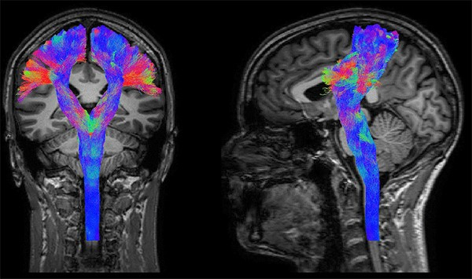
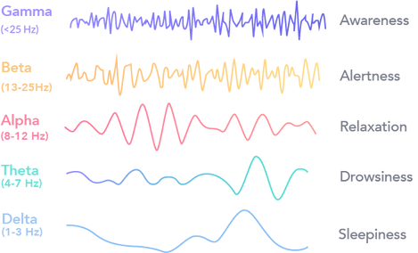
SEÑALES PERIFÉRICAS
+ POLISOMNO
GRAFÍA
Bioing. Aylin Vazquez Chenlo
Bioingeniería - 2024 Q1

Slide 2
SEÑALES
PERIFÉRICAS

Slide 3
¿ ?
SEÑALES
PERIFÉRICAS

Slide 4
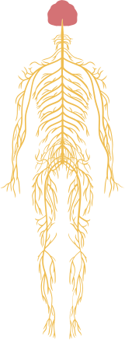
SISTEMA NERVIOSO
CENTRAL
PERIFÉRICO
Motor (eferente)
Sensoriales (aferente)

Slide 5
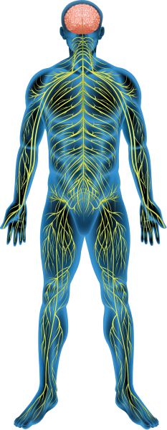
SISTEMA NERVIOSO
SOMÁTICO
AUTÓNOMO
Simpático
Parasimpático
Notes:
El sistema nervioso simpático se activa durante situaciones de estrés o emergencia, y prepara al cuerpo para una respuesta de "lucha o huida". Durante la activación del sistema nervioso simpático, se liberan hormonas como la adrenalina, que aumentan la frecuencia cardíaca, la presión arterial, la respiración y la sudoración, y dilatan las pupilas.
Por otro lado, el sistema nervioso parasimpático se activa en situaciones de calma y relajación, y tiene un efecto opuesto al sistema nervioso simpático. Se reduce la frecuencia cardíaca, la presión arterial y la respiración, y se aumenta la digestión y la absorción de nutrientes.
La medición de señales periféricas (asociadas al SNA) puede ser útil para evaluar la actividad del sistema nervioso autónomo y su relación con diferentes trastornos y estados emocionales.

Slide 6
IMPEDANCIA GALVÁNICA DE LA PIEL

Slide 7
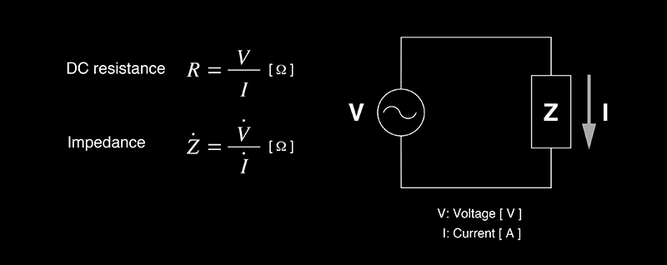
IMPEDANCIA GALVÁNICA DE LA PIEL
Cuanta oposición presenta un circuito a una corriente cuando se aplica una tensión.
Notes:
https://www.sciencedirect.com/topics/computer-science/galvanic-skin-response

Slide 8
IMPEDANCIA GALVÁNICA DE LA PIEL
Galvanic Skin Responde (GSR)
=
Electrodermal Activity (EDA)

Slide 9
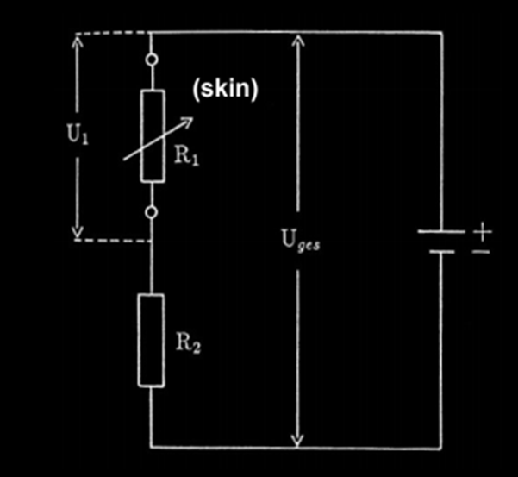
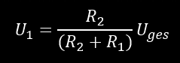
IMPEDANCIA GALVÁNICA DE LA PIEL

Slide 10
IMPEDANCIA GALVÁNICA DE LA PIEL
¿Por qué se producen cambios en las propiedades eléctricas de la piel?

Slide 11

IMPEDANCIA GALVÁNICA DE LA PIEL
SUDOR

Slide 12
IMPEDANCIA GALVÁNICA DE LA PIEL
SUDOR
SUDOR
=
minerales + ácido láctico + urea
+
AGUA

Slide 13

IMPEDANCIA GALVÁNICA DE LA PIEL
SUDORACIÓN
TERMORREGULACIÓN

Slide 14
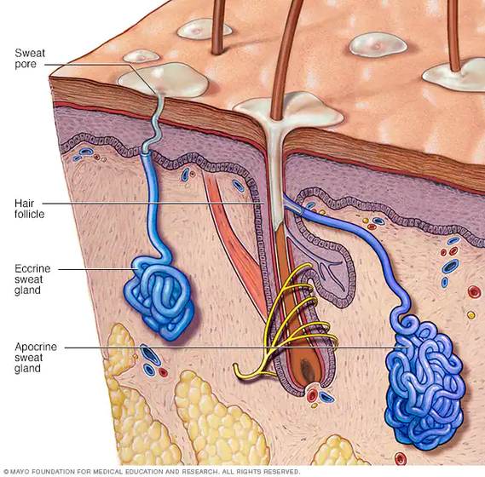
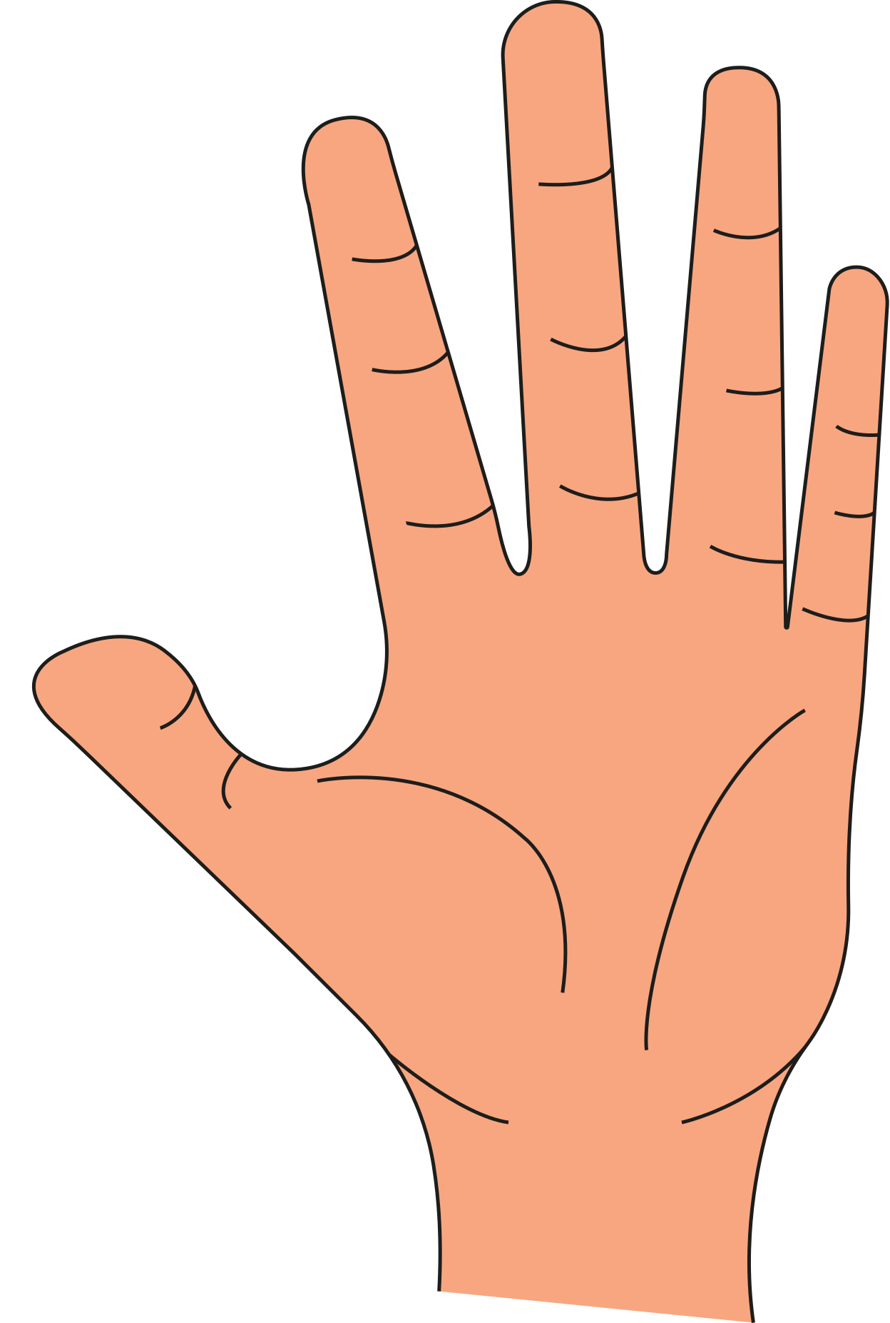
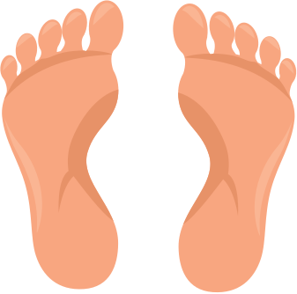

IMPEDANCIA GALVÁNICA DE LA PIEL
SUDORACIÓN

Slide 15
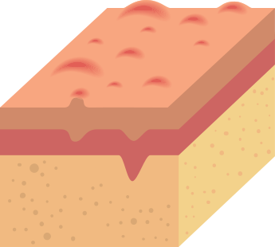
IMPEDANCIA GALVÁNICA DE LA PIEL
Galvanic Skin Response (GSR)
Nivel de conductancia de la piel ∝ Sudoración
Modulado por el Sistema Nervioso Autónomo
Relacionado a:
Comportamiento humano
Estados cognitivos
Estados emocionales (subconsciente)

Slide 16
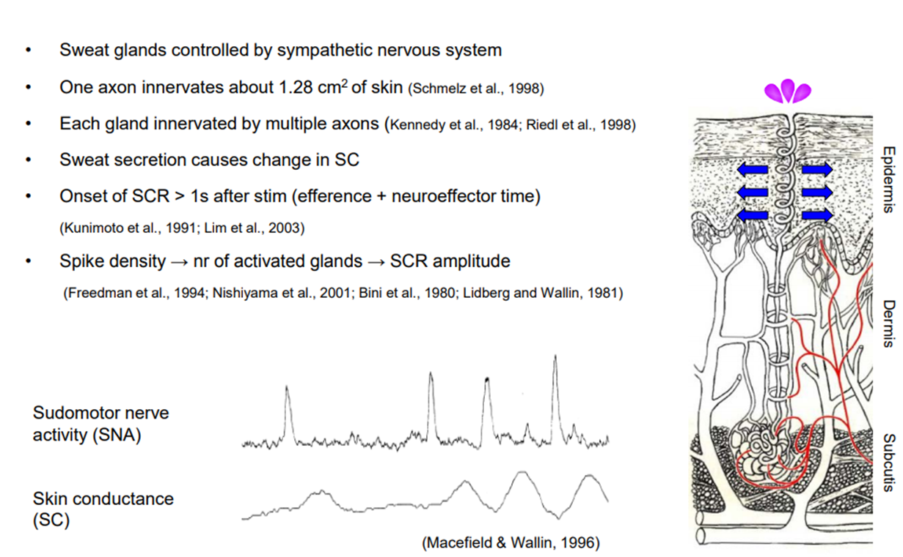
Notes:
https://www.sciencedirect.com/science/article/pii/S0165183896000951?via%3Dihub

Slide 17
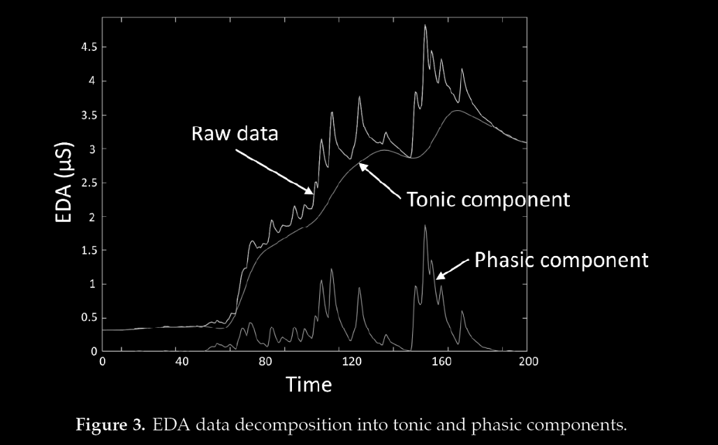
IMPEDANCIA GALVÁNICA DE LA PIEL
CARACTERÍSTICAS DE LA SEÑAL
(Posada-Quintero H & Chon K, 2020)

Slide 18
IMPEDANCIA GALVÁNICA DE LA PIEL
CARACTERÍSTICAS DE LA SEÑAL
SCR = skin conductance responses
Eventos rápidos y suaves
Control hipotalámico
Influencias de los ganglios basales y contralaterales (vía de control excitatorio por parte de la corteza premotora y vía de influencias exhibitorias y excitatorias en la corteza frontal)
Formación reticular en el tronco encefálico
(Posada-Quintero H & Chon K, 2020)

Slide 19
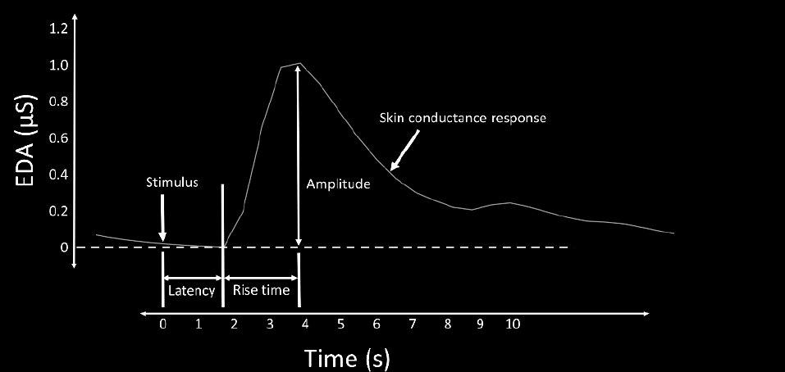
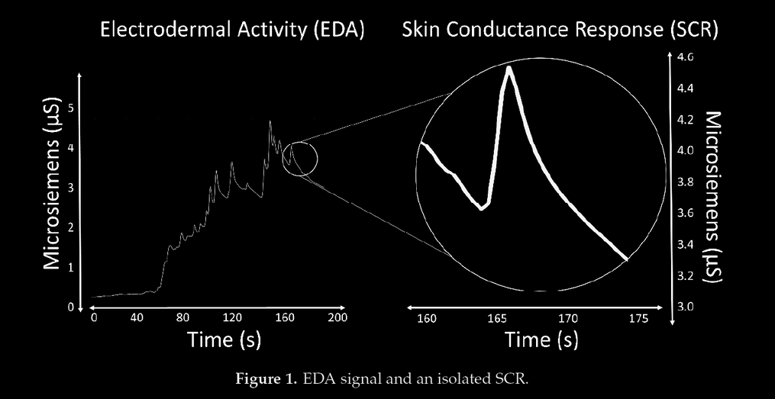
IMPEDANCIA GALVÁNICA DE LA PIEL
CARACTERÍSTICAS DE LA SEÑAL
SCR = skin conductance responses
(Posada-Quintero H & Chon K, 2020)

Slide 20
IMPEDANCIA GALVÁNICA DE LA PIEL
CARACTERÍSTICAS DE LA SEÑAL
SCL = skin conductance level
Cambios lentos
Media de mediciones simultáneas de EDA durante
eventos sin estímulos y en reposo
(Posada-Quintero H & Chon K, 2020)

Slide 21
IMPEDANCIA GALVÁNICA DE LA PIEL
CARACTERÍSTICAS DE LA SEÑAL
NSSCRs = nonspecific skin conductance responses
Cantidad de SCRs en un período sin estímulos específicos
Fluctuaciones espontáneas en EDA en presencia de un estímulo sostenido continuo durante un período de tiempo
(Posada-Quintero H & Chon K, 2020)

Slide 22
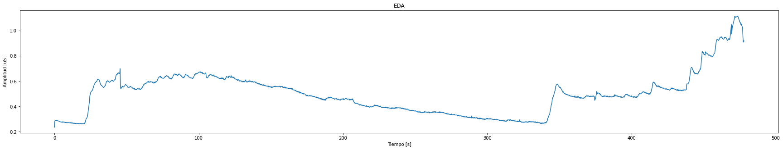
IMPEDANCIA GALVÁNICA DE LA PIEL
PROCESAMIENTO DE LA SEÑAL
ELIMINACIÓN DEL RUIDO
NORMALIZACIÓN
EXTRACCIÓN DE CARACTS

Slide 23

IMPEDANCIA GALVÁNICA DE LA PIEL
PROCESAMIENTO DE LA SEÑAL
ELIMINACIÓN DEL RUIDO
NORMALIZACIÓN
EXTRACCIÓN DE CARACTS
Smoothing
Moving Average
(N=1s)
Handler, T. Real-Time Prediction of Cognitive Load Level and Stress Based on GSR and ECG Signals.
Notes:
Moving Average
Este método es útil para reducir las tendencias periódicas en los datos. La ventana se desliza hacia abajo a lo largo del vector de señal, calculando un promedio sobre los elementos dentro de cada ventana.

Slide 24
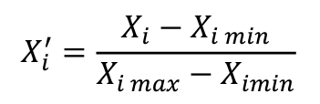
IMPEDANCIA GALVÁNICA DE LA PIEL
PROCESAMIENTO DE LA SEÑAL
ELIMINACIÓN DEL RUIDO
NORMALIZACIÓN
EXTRACCIÓN DE CARACTS
i: n° de sujeto
Xi': señal de GSR normalizada
Xi: señal de GSR
min: valor mínimo de la señal de línea de base
max: valor máximo de la señal de línea de base
Handler, T. Real-Time Prediction of Cognitive Load Level and Stress Based on GSR and ECG Signals.
Notes:
Cada registro contiene un bloque de condición de línea de base que implica un estado neutral. Con el fin de eliminar las diferencias individuales causadas por esto, se normaliza a la señal de GSR en otras condiciones.

Slide 25
IMPEDANCIA GALVÁNICA DE LA PIEL
PROCESAMIENTO DE LA SEÑAL
ELIMINACIÓN DEL RUIDO
NORMALIZACIÓN
EXTRACCIÓN DE CARACTS
Segmentar a la señal en
ventanas adecuadas
Características estadísticas
Características temporales
Características espectrales
Handler, T. Real-Time Prediction of Cognitive Load Level and Stress Based on GSR and ECG Signals.

Slide 26
IMPEDANCIA GALVÁNICA DE LA PIEL
PROCESAMIENTO DE LA SEÑAL
TÓNICO
Moving Average
(N = adecuado)
FÁSICO
Pasa-Altos
fc=0,05Hz
(Bach et al 2013))
Bach, D.R.; Friston, K.J.; Dolan, R.J. An improved algorithm for model-based analysis of evoked skin conductance responses. Biol. Psychol. 2013, 94, 490–497.

Slide 27
IMPEDANCIA GALVÁNICA DE LA PIEL
PROCESAMIENTO DE LA SEÑAL
ANÁLISIS ESPECTRAL
Power Spectral
0.15 - 0.25Hz (EDASymp)
0.08 - 0.24 (Posada-Quintero et al 2016)
Bach, D.R.; Friston, K.J.; Dolan, R.J. An improved algorithm for model-based analysis of evoked skin conductance responses. Biol. Psychol. 2013, 94, 490–497.

Slide 28
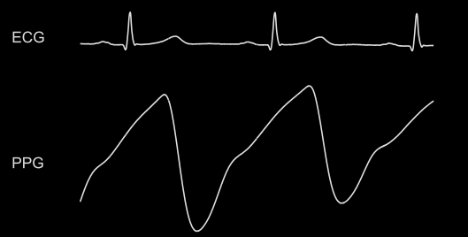
FOTOPLETIMOSGRAFÍA
Photoplethysmography (PPG)
Notes:
La medición del ECG puede proporcionar información sobre la actividad eléctrica del corazón y su ritmo, mientras que la medición de la PPG puede proporcionar información sobre el flujo sanguíneo periférico y la respuesta cardiovascular.

Slide 29

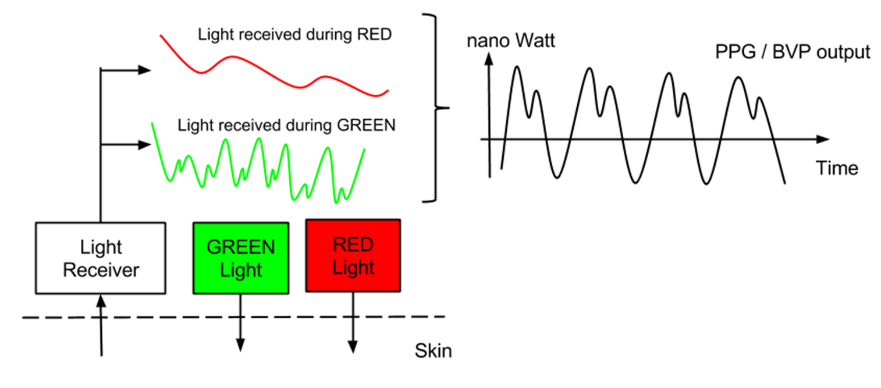
FOTOPLETIMOSGRAFÍA
Photoplethysmography (PPG)
Notes:
La fotopletismografía (PPG, por sus siglas en inglés) es una técnica de medición no invasiva que se utiliza para medir los cambios en el flujo sanguíneo periférico, principalmente en la yema del dedo.
La técnica se basa en la absorción de la luz por la hemoglobina en los vasos sanguíneos, lo que produce cambios en la cantidad de luz transmitida a través del tejido. Estos cambios se pueden medir mediante un sensor óptico que se coloca en la yema del dedo y que detecta los cambios en la cantidad de luz transmitida.
Se puede utilizar para estimar la actividad cardiovascular, ya que los cambios en el flujo sanguíneo periférico están estrechamente relacionados con el flujo sanguíneo en el corazón y la presión arterial. También se utiliza para estimar la respuesta emocional, ya que los cambios en el flujo sanguíneo periférico pueden estar relacionados con la activación del SNA durante la respuesta emocional.

Slide 30
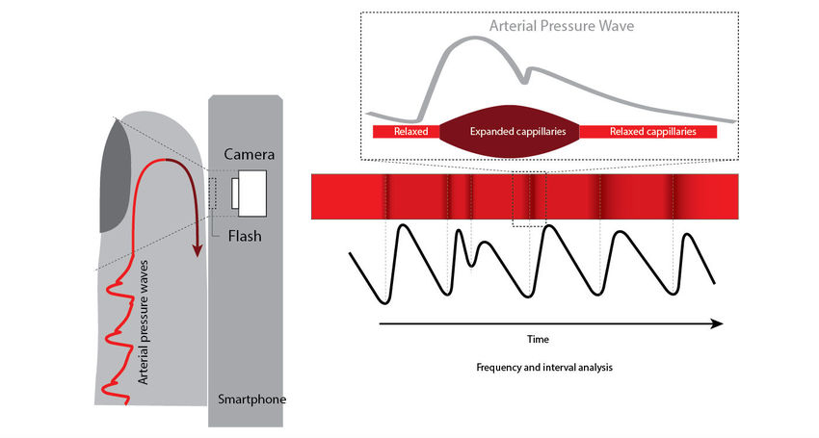
FOTOPLETIMOSGRAFÍA
Photoplethysmography (PPG)
Notes:
La fotopletismografía (PPG, por sus siglas en inglés) es una técnica de medición no invasiva que se utiliza para medir los cambios en el flujo sanguíneo periférico, principalmente en la yema del dedo.
La técnica se basa en la absorción de la luz por la hemoglobina en los vasos sanguíneos, lo que produce cambios en la cantidad de luz transmitida a través del tejido. Estos cambios se pueden medir mediante un sensor óptico que se coloca en la yema del dedo y que detecta los cambios en la cantidad de luz transmitida.
Se puede utilizar para estimar la actividad cardiovascular, ya que los cambios en el flujo sanguíneo periférico están estrechamente relacionados con el flujo sanguíneo en el corazón y la presión arterial. También se utiliza para estimar la respuesta emocional, ya que los cambios en el flujo sanguíneo periférico pueden estar relacionados con la activación del SNA durante la respuesta emocional.

Slide 31



FOTOPLETIMOSGRAFÍA
Photoplethysmography (PPG)
Notes:
La relación entre la señal de PPG y las emociones se ha estudiado ampliamente en la investigación psicofisiológica. Se ha demostrado que la señal de PPG puede ser sensible a diferentes estímulos emocionales, como la música, las imágenes emocionales y los estímulos olfativos.
En general, se ha encontrado que los estímulos emocionales positivos, pueden aumentar la amplitud de la señal de PPG, mientras que los estímulos emocionales negativos, como las imágenes desagradables o los estímulos estresantes, pueden disminuir la amplitud de la señal de PPG.
Además, se ha encontrado que la frecuencia de la señal de PPG también puede cambiar: los estímulos emocionales positivos pueden aumentar la frecuencia de la señal de PPG, mientras que los negativos pueden disminuir la frecuencia de la señal de PPG.

Slide 32
PROCESO DE RECONOCIMIENTO
DE EMOCIONES
MACHINE LEARNING
Producción de la emoción
Adquisición de los datos
Procesamiento de los datos
Evaluación del modelo
DEEP
LEARNING

Slide 33

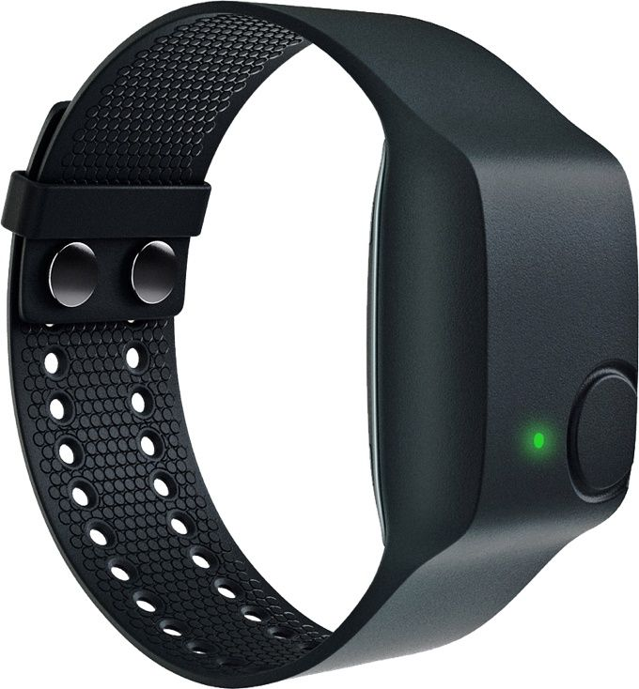



E4 WRISTBAND
REAL-TIME PHYSIOLOGICAL DATA STREAMING AND VISUALIZATION
PORTÁTIL
Registrar fácilmente en el laboratorio
CALIDAD CLÍNICA
Se obtienen datos fisiológicos exactos y precisos
MÚLTIPLES SEÑALES
Resgistra múltiples señales fisiológicas de manera onlime (streaming)

Slide 34




E4 WRISTBAND
FOTOPLETISMOGRAMA
Mide el pulso del volumen sanguíneo (BVP), del cual se puede derivar la variabilidad de la frecuencia cardíaca
ACELERÓMETRO
Captura la actividad basada en el movimiento
TERMÓMETRO IR
Lee la temperatura de la piel periférica
GSR O EDA
Mide los cambios constantemente fluctuantes en ciertas propiedades eléctricas de la piel.

Slide 35
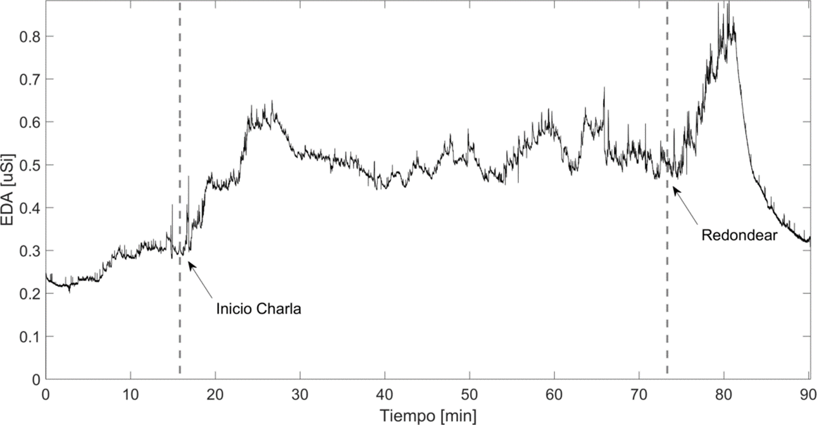
EJEMPLO

Slide 36
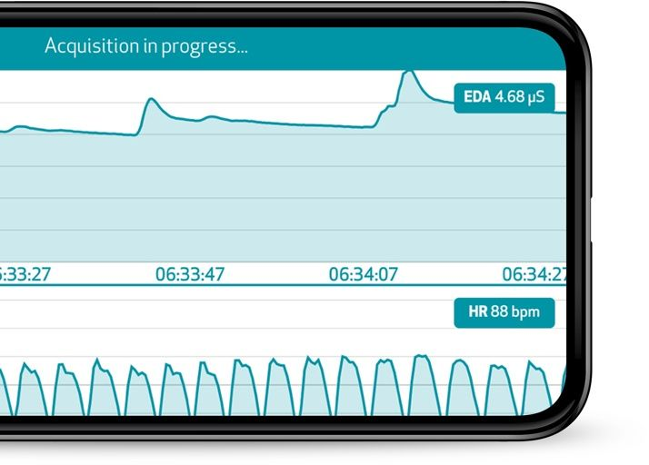

LABORATORIO GSR y PPG 2022

Slide 37




E4 WRISTBAND
FOTOPLETISMOGRAMA
Mide el pulso del volumen sanguíneo (BVP), del cual se puede derivar la variabilidad de la frecuencia cardíaca
ACELERÓMETRO
Captura la actividad basada en el movimiento
TERMÓMETRO IR
Lee la temperatura de la piel periférica
GSR O EDA
Mide los cambios constantemente fluctuantes en ciertas propiedades eléctricas de la piel.

Slide 38
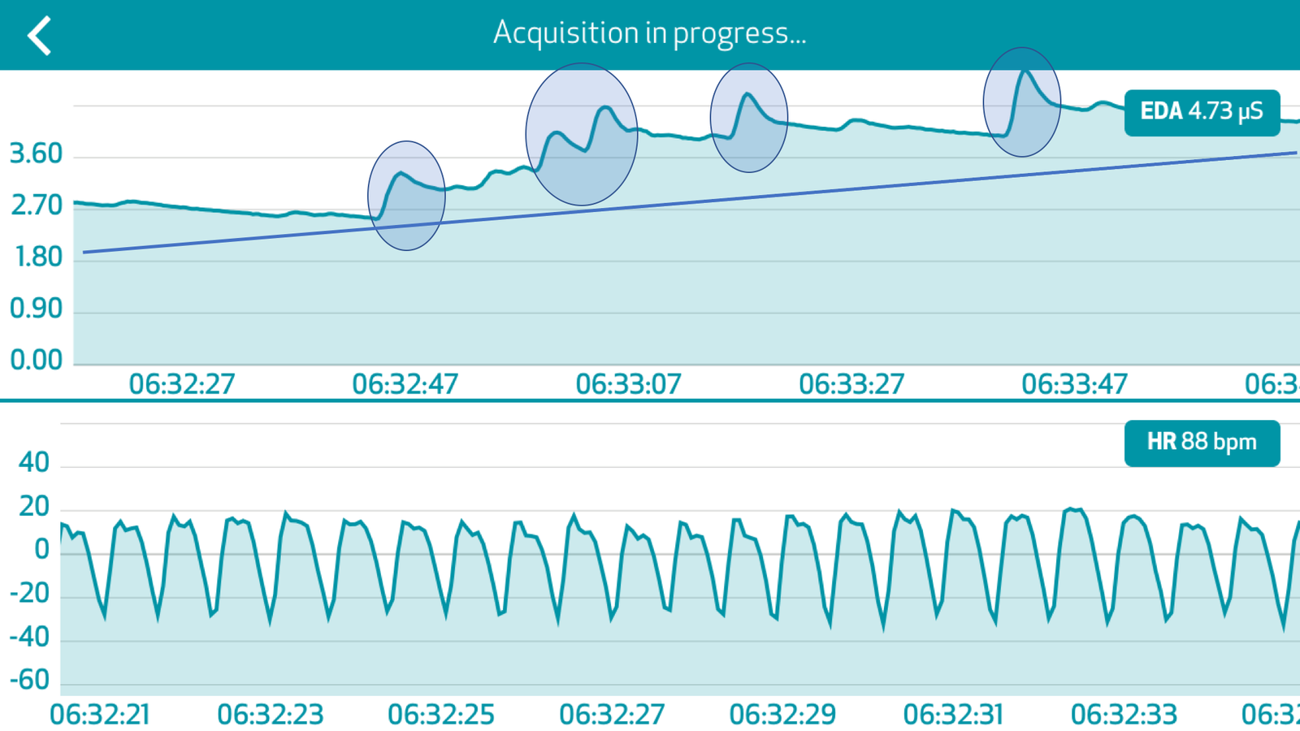

Slide 39
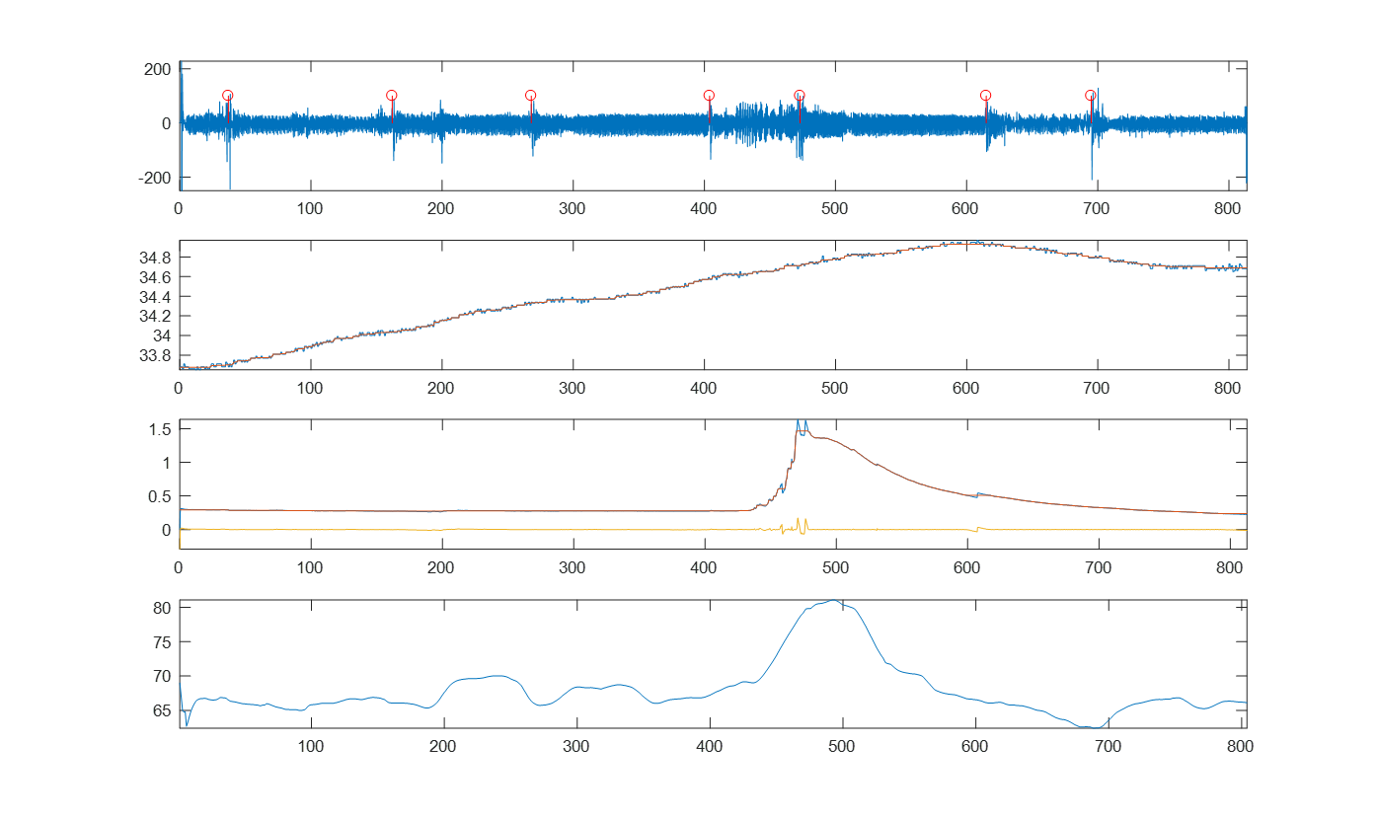
BVP
Tmp
GSR
HR

Slide 40
SUEÑO
¿QUÉ?
Notes:
Primero, vamos a hablar de qué es el sueño.
¿Cómo creen que se define al sueño?

Slide 41
SUEÑO
¿QUÉ?
Estado de reposo
natural y reversible
[Vorster & Born, 2015; Krueger et al., 2016; Siegel, 2005]
Notes:
Se define al sueño como un estado de reposo natural y reversible que, en contraposición con la vigilia, posee bajos niveles de actividad fisiológica y una menor respuesta ante estímulos externos.

Slide 42
SUEÑO
¿QUIÉNES?
[Vorster & Born, 2015; Krueger et al., 2016; Siegel, 2005]
Notes:
¿Quiénes creen que duermen? ¿Todos los animales? ¿Sólo los mamíferos?

Slide 43
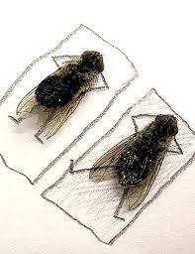

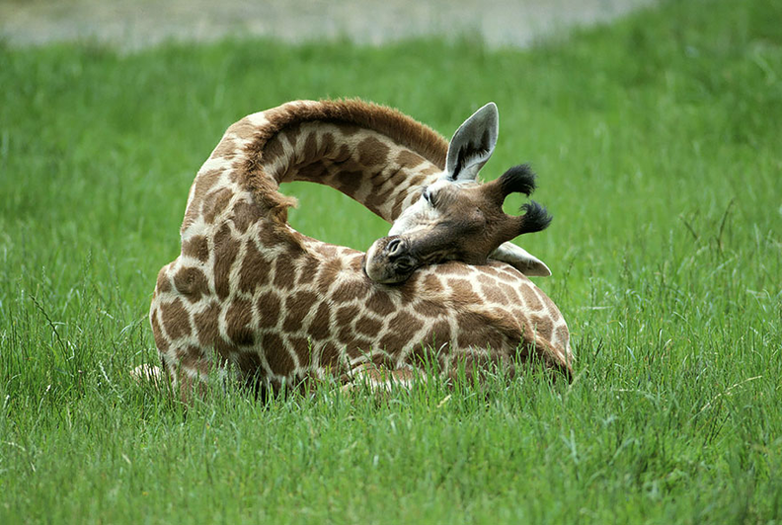
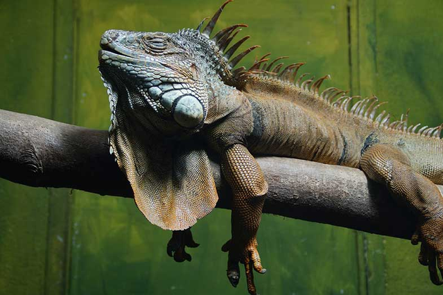

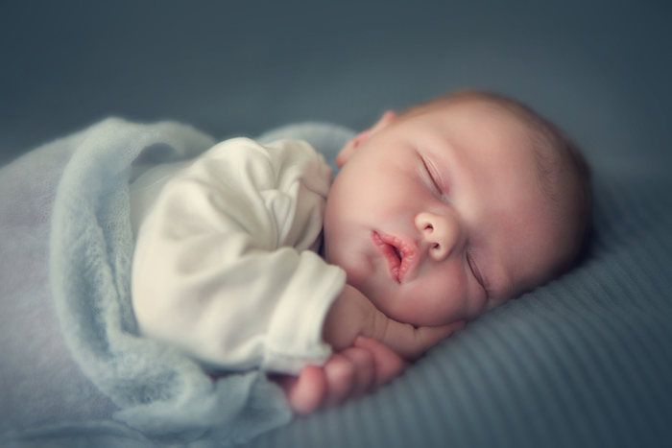
SUEÑO
¿QUIÉNES?
[Vorster & Born, 2015; Krueger et al., 2016; Siegel, 2005]
Notes:
En realidad depende de cómo definamos al sueño. Según las características mencionadas antes incluso hasta podríamos decir que las moscas duermen.
Se podría decir que todos los animales duermen. Desde los invertebrados, las aves y los mamíferos. Incluso si miramos a algunos de ellos (como la jirafa) parece que están arriesgado su vida para poder dormir (por los depredadores). Incluso los pequeños animales que hibernan, duermen. Para hibernar los animales descienden mucho la temperatura corporal, disminuyendo su nivel metabólico.
Sin embargo, para poder dormir tienen que subir su temperatura, lo que implica un gasto energético importante. En el caso de animales que hibernan que lo que necesitan hacer es conservar la energía,
El ser humano duerme 8 horas por día promedio. 1/3 del día durmiendo, quiere decir que cuando tenemos 80 años, estuvimos alrededor de 26 años durmiendo.
Y entonces, si dormir pone a los animales en riegos de ser comidos por depredadores, implica gasto energético e invertimos mucho tiempo durmiendo entonces ...

Slide 44
SUEÑO
¿POR QUÉ?
[Vorster & Born, 2015; Krueger et al., 2016; Siegel, 2005]
Notes:
¿Por qué dormimos? Osea, ¿para qué “gastamos” tanto tiempo de nuestra vida durmiendo y además hasta nos exponemos a peligros externos por dormir?

Slide 45
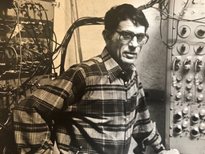

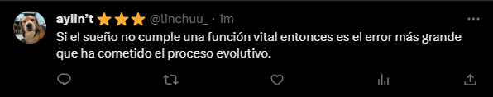
SUEÑO
¿POR QUÉ?
Allan Rechtschaffen
@allanrechtschaffen.ok
. . .
Si el sueño no cumple una función vital entonces es el error más grande
que ha cometido el proceso evolutivo
Notes:
Bueno ... Allan Rechtschaffen, un destacado pionero en el campo de la investigación del sueño cuyo trabajo incluye algunos de los primeros estudios de laboratorio sobre el insomnio, la narcolepsia, la apnea del sueño y las siestas, asegura en una famosa frase que el sueño realmente tiene que tener una “explicación” de ser. Algo hubo de importante en el sueño, que la naturaleza decidió mantenerlo en la evolución animal.

Slide 46
SUEÑO
¿POR QUÉ?
OPTIMIZACIÓN DEL SISTEMA INMUNOLÓGICO
PLASTICIDAD
SINÁPTICA Y
PROCESOS DE
MEMORIA
RESTAURACIÓN
DE TEJIDOS
RESERVA
ENERGÉTICA
DEL CEREBRO
ELIMINACIÓN DE SUBPRODUCTOS TÓXICOS DE VIGILIA
Notes:
Diversos autores proponen que el sueño cumple múltiples funciones en el organismo. Hoy sabemos que dormir ayuda a optimizar el sistema inmunológico, restaurar los tejidos, las reservas energéticas del cerebro, elimina subproductos tóxicos de la actividad de vigilia, y tiene una función principal en la plasticidad sináptica y procesos de memoria

Slide 47
SUEÑO
¿CÓMO?

Slide 48
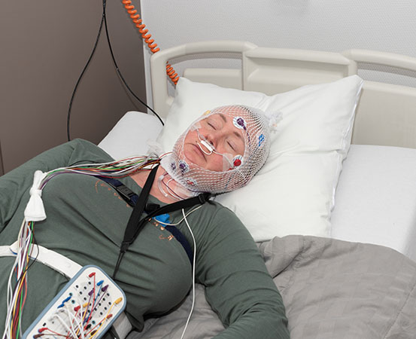
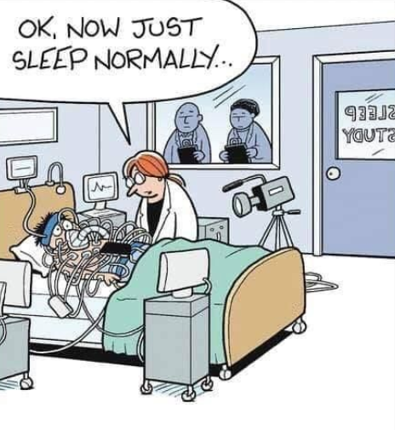
SUEÑO
¿CÓMO (lo estudiamos)?
Notes:
Para estudiar el patrón del sueño a lo largo de todo el proceso, los expertos observan las distintas señales electrofisiológicas.
Se observó que el sueño en mamíferos es caracterizado por un comportamiento electrofisiológico específico

Slide 49
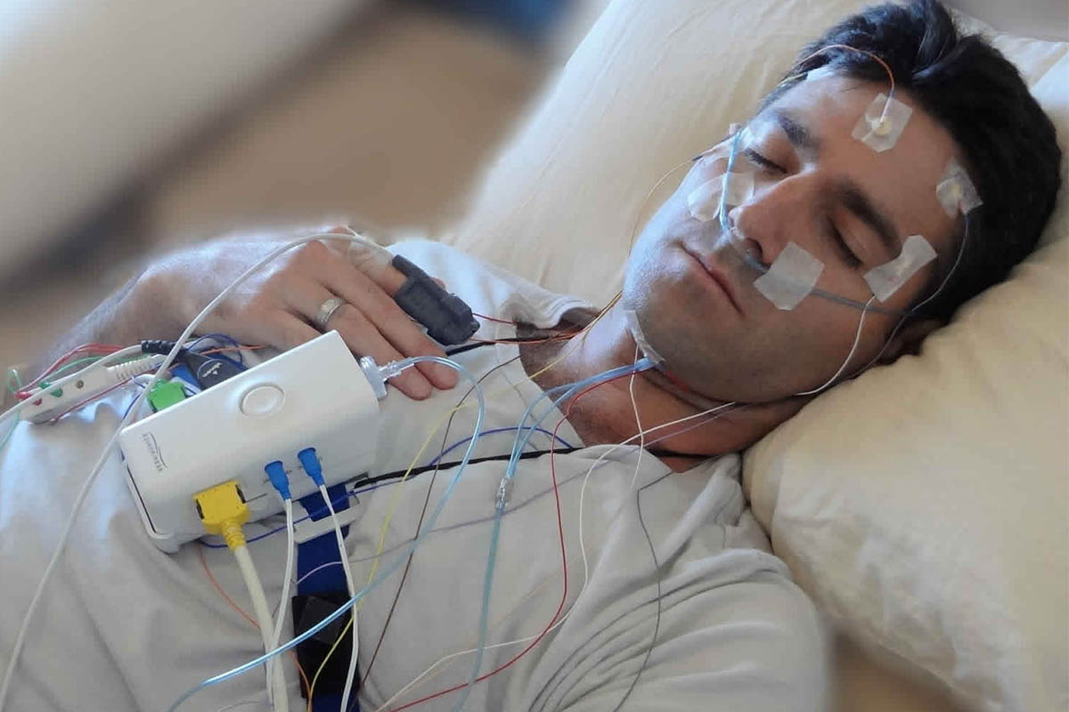
Notes:
Observemos que tiene este muchacho puesto

Slide 50
EEG
Notes:
En específico hay 3 señales principales: la actividad electroencefalográfica

Slide 51
EEG
EOG
Notes:
El movimiento de los ojos

Slide 52
EEG
EOG
EMG
(mandíbula)
Notes:
Y la actividad muscular de la mandibula
Entonces con la actividad eléctrica del cerebro a través del EEG, la actividad muscular mandibular/mentoniana mediante un EMG con electrodos en el mentón y el movimiento de los ojos mediante un EOG, podemos determinar lo básico del sueño: en qué etapa del sueño se encuentra una persona

Slide 53
EEG
Saturometría
Posición
Corporal
EOG
ECG
EMG
(mandíbula)
EMG
(respiración)
Sonidos
Respiratorios
EMG
(extremidades)
Notes:
Si además quiero ver patologías relacionada al sueño u otras cuestiones, puedo también registrar otro tipo de señales

Slide 54
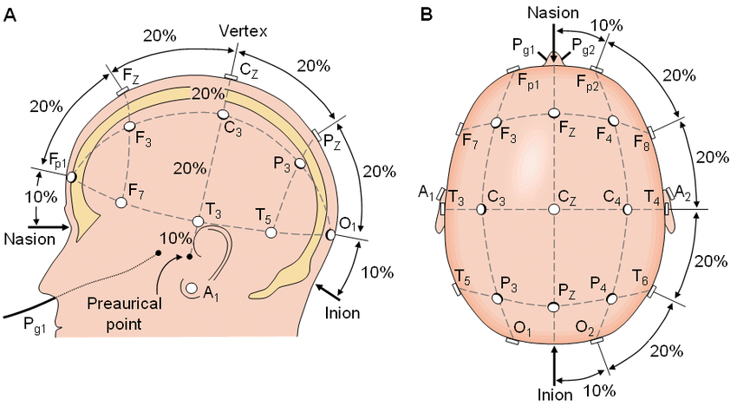
Notes:
Recordemos que la posición de los electrodos de EEG sigue el sistema 10-20 que vimos las clases pasadas

Slide 55
FASES DEL SUEÑO
no MOR
o
no REM
MOR
o
REM
Notes:
Sueño MOR o REM y por otro lado el sueño no-MOR o no-REM.
Dentro de cada uno se encuentran patrones de comportamiento electrofisiologicos distintos, por eso se los divide en estas etapas. Principalmente es el movimiento de ojos lo que divide estas dos secciones del sueño.
Y en específico, el sueño noREM, tiene características distintas en distintos momentos, por eso s elo subidivide

Slide 56
FASES DEL SUEÑO
no MOR
o
no REM
MOR
o
REM
S1 - S2 - S3 - S4
N1 - N2 - N3
Notes:
Según el método pueden ser distintas cantidad de etapas.
Según el criterio de la American Academy Society of Medicine podemos dividirlo en 3 etapas (N1, N2 y N3), mientras que el criterio alemán considera que la etapa americana N3 podemos dividirlo en otras 2 (S3 y S4). Esta etapa N3 o S3 y S4 es
a lo que se llama SUEÑO PROFUNDO o SUEÑO DE ONDAS LENTAS.

Slide 57
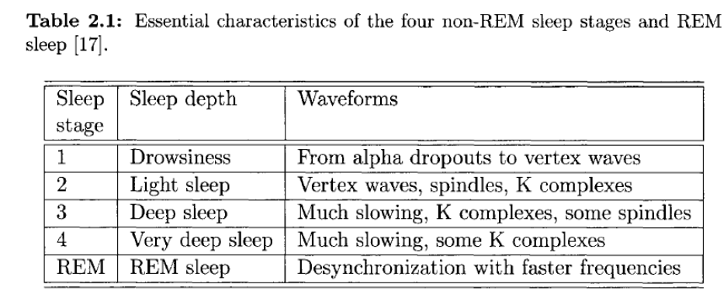
BIOLECTRICAL SIGNAL PROCESSING IN CARDIAC AND NEUROLOGICAL APPLICATIONS. Leif Sörnmo & Pablo Laguna
Notes:
El libro recomendado por la cátedra hace una división en estas categorías que podrían ser similitudes con con las fases anteriormente vistas

Slide 58
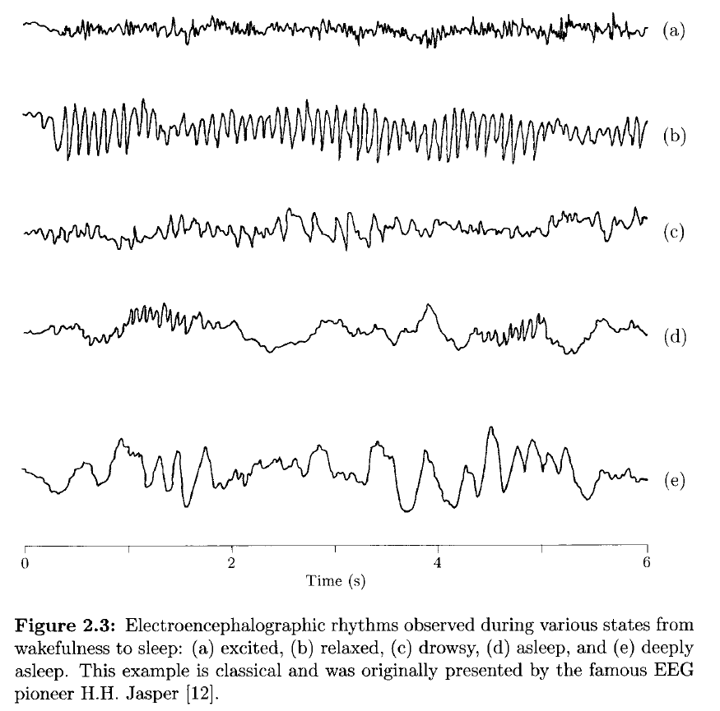
BIOLECTRICAL SIGNAL PROCESSING IN CARDIAC AND NEUROLOGICAL APPLICATIONS. Leif Sörnmo & Pablo Laguna
Notes:
Si recuerdan esta imagen que vimos en las clases pasadas sobre los ritmos electroencefalográficos, podemos observar durante varios estados desde la vigilia hasta el sueño el cambio oscilatorio (de presencia de ritmos cerebraleS): (a) excitado, (b) relajado, (c) somnoliento, (d) dormido y (e) profundamente dormido. Este ejemplo es clásico y fue presentado originalmente por el famoso pionero del electroencefalograma H.H. Jasper.

Slide 59



FASES DEL SUEÑO
VIGILIA
EMG
EOG
EEG
Importante
Rápido
Desincronizado
y baja amplitud
Notes:
Bueno empecemos a ver eso "básico" que evaluamos en el sueño cuando se observan entonces estas 3 señales.

Slide 60
FASES DEL SUEÑO
NO-REM
EMG
EOG
EEG
Disminuido
Lento (S1)
Nulo (S2-S3-S4)
Eventos y ritmos característicos

Slide 61
FASES DEL SUEÑO
REM
EMG
EOG
EEG
Ausente
Rápido y fásico
Baja amplitud

Slide 62
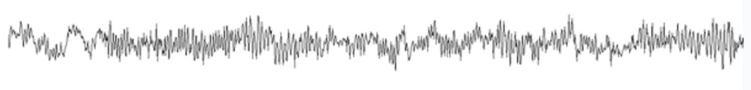
W
W
S1

Slide 63

S1
S1

Slide 64
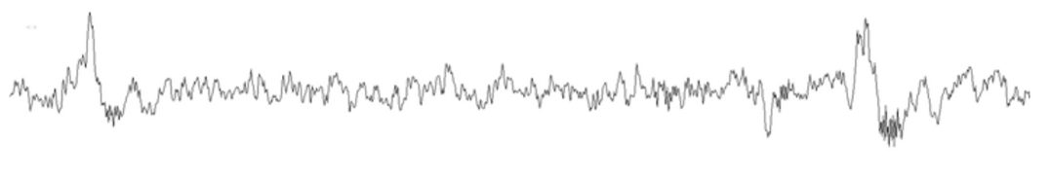
S2
S2

Slide 65
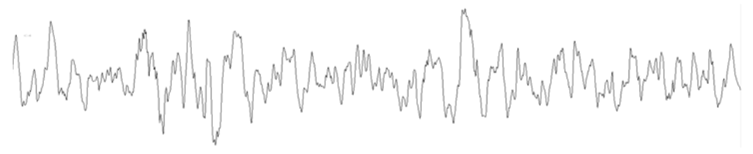
S3
S3

Slide 66
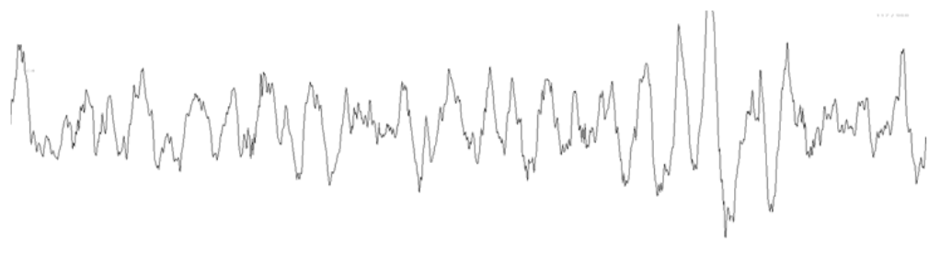
S4
S4

Slide 68
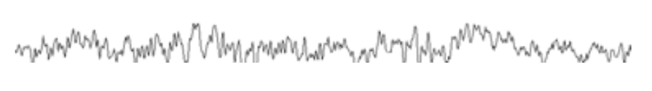
REM
REM

Slide 69
5 a 6 ciclos por noche
Notes:
Cada ciclo de sueño tiene una duración aproximada de 90 min. Y hay aprox 5 ciclos de sueño por noche.

Slide 70
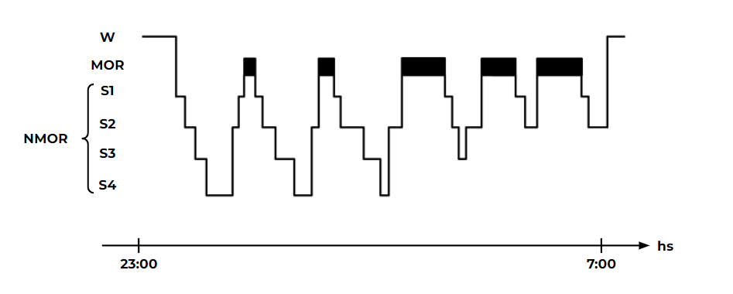
HIPNOGRAMA
ÉPOCA = 30s
Notes:
De manera offline, es decir, luego de obtener todo el registro entero del sueño, se realiza lo que se denomina el “scoring del sueño” que dije anteriormente.
En este procedimiento se va puntuando en ventanas temporales de 30s según las características que se vean en estos 3 registros, todo el patrón de sueño de una persona.
Todas estas puntuaciones se suelen diagramar en un gráfico denominado “hipnograma”.

Slide 71
HIPNOGRAMA
Notes:
Si dividieramos a la mitad el sueño de un ser humano

Slide 72


HIPNOGRAMA
MOR
SOL
SUEÑO
TEMPRANO
SUEÑO
TARDÍO
Notes:
Podríamos observar que durante la primera mitad (sueño temprano) prevalece el Sueño de Ondas Lentas (es decir, S3 y S4) y durante la segunda mitad (sueño tardío) prevalece sueño MOR

Slide 73
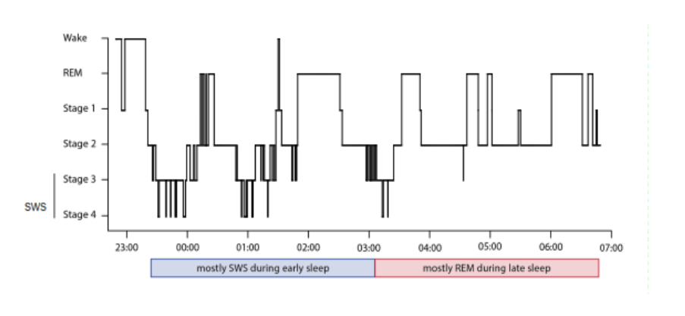
HIPNOGRAMA
Notes:
Un hipnograma en la realidad se ve así, no es el modelo ideal que tenemos antes pero sigue conservando lo del aumento de SOL en la primera mitad con respecto en la segunda y el aumento de REM de la segunda con respecto a la primera

Slide 74
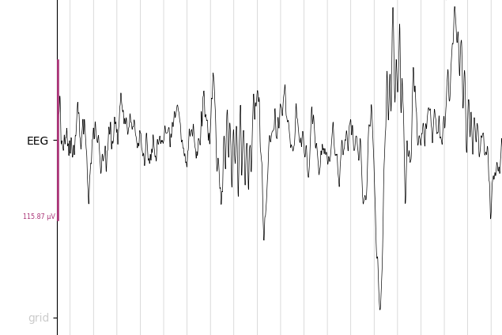
EVENTOS DEL SUEÑO
COMPLEJOS K (S2 - S3 - S4)

Slide 75
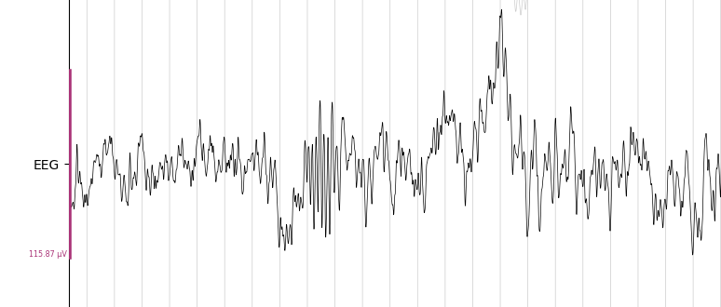
EVENTOS DEL SUEÑO
HUSOS DEL SUEÑO (S2 - S3 - S4)

Slide 76
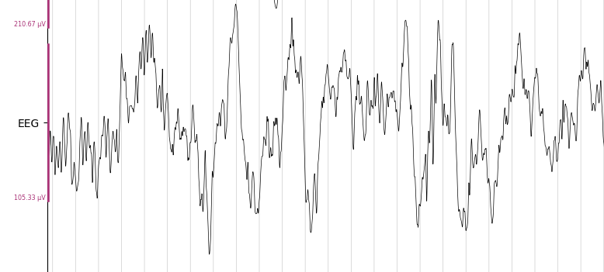
EVENTOS DEL SUEÑO
ONDAS LENTAS (S2 - S3 - S4)

Slide 77
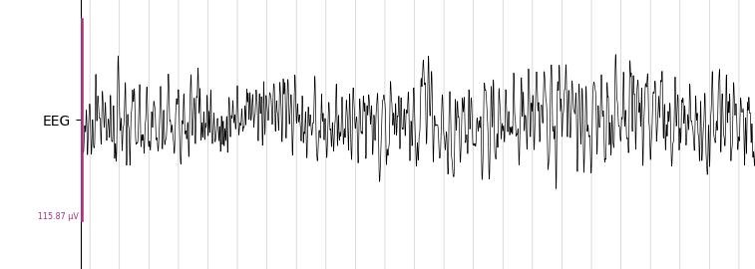
EVENTOS DEL SUEÑO
ALFA (S1)

Slide 78
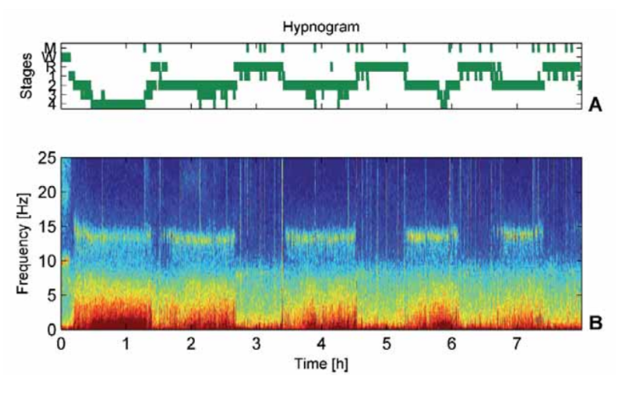
Achermann, P. (2009). EEG analysis applied to sleep. Epileptologie, 26, 28-33.

Slide 79
SUEÑO
¿POR QUÉ (lo estudiamos)?
Desórdenes de sueño
Estados cognitivos durante el sueño
Función y rol del sueño
Ritmo circadiano
Memoria

Slide 80

SUEÑO
¿POR QUÉ (lo estudiamos)?
Desórdenes de sueño
Estados cognitivos durante el sueño
Función y rol del sueño
Ritmo circadiano
Memoria

Slide 81
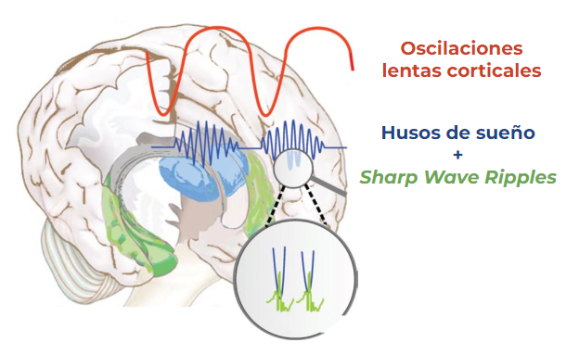
[Born et al., 2006; Diekelmann & Born, 2010; Rasch & Born, 2013]

Slide 82


Detección de Complejos K y su rol en la consolidación de memoria declarativa durante el sueño
Bioing. Julia Carossi
Bioing. Aylin Vazquez Chenlo

Slide 83



Slide 84


Slide 85


Slide 86

“A mayor pendiente positiva, máximo supremo y amplitud pico a pico; menor caída en la
memoria al día 1"

Slide 87



Slide 88

ayvazquez@itba.edu.ar

